Slide 1

Java Algorithm
20241519 조예성

Slide 2
시작하기 전에..
객체란?
속성 + 기능
클래스란?
객체의 설계도
왜 사용하는가?
같은 기능을 가진 메소드 2개 이상을 동시에 사용하고 싶을 때 코드 중복 최소화 하여 사용하게 만들어 줌
인터페이스란?
클래스 생성시 필요한 기능을 명시해두는 기능명세서
구체적인 기능은 클래스에서 완성
필수 X

Slide 3
시작하기 전에..
이전에 계산한 결과값에 계속하여 더하는 덧셈 계산기를 만들어보자
static int result = 0;
static int add(int num){
result += num;
return result;
}
public static void main(String [] args){
System.out.print(add(3)); // → 3
System.out.print(add(4)); // → 7
}

Slide 4
시작하기 전에..
이전에 계산한 결과값에 계속하여 더하는 덧셈 계산기를 2개 만들어보자
static int result1 = 0;
static int result2 = 0;
static int add1(int num){
result1 += num;
return result1;
}
static int add2(int num){
result2 += num;
return result2;
}
public static void main(String[] args){
System.out.print(add1(3)); // → 3
System.out.print(add1(4)); // → 7
System.out.print(add2(2)); // → 2
System.out.print(add2(3)); // → 5
}

Slide 5
시작하기 전에..
이전에 계산한 결과값에 계속하여 더하는 덧셈 계산기를 10개 만들어보자
static int result1 = 0;
static int result2 = 0;
static int result3 = 0;
static int result4 = 0;
static int result5 = 0;
static int result6 = 0;
static int result7 = 0;
static int result8 = 0;
static int result9 = 0;
static int result10 = 0;
static int add1(int num){
result1 += num;
return result1;
}
static int add2(int num){
result2 += num;
return result2;
}
…
static int add10(int num){
result10 += num;
return result10;
}

Slide 6
시작하기 전에..
클래스로 덧셈 계산기를 10개 만들어보자
public class Calc{
int result = 0;
public int add(int num){
result += num;
return result1;
}
}
public static void main(String[] args){
Calc clc1 = new Calc();
Calc clc2 = new Calc();
Calc clc3 = new Calc();
…
Calc clc10 = new Calc();
}

Slide 7
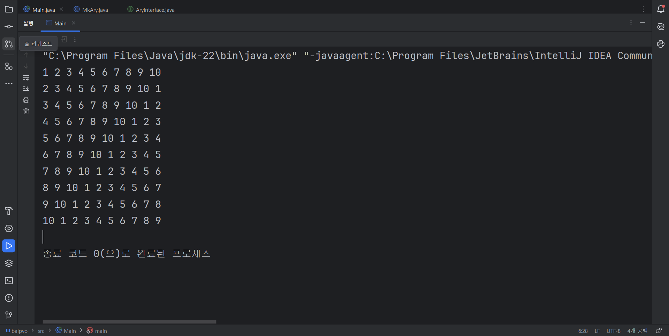
실행 결과

Slide 8
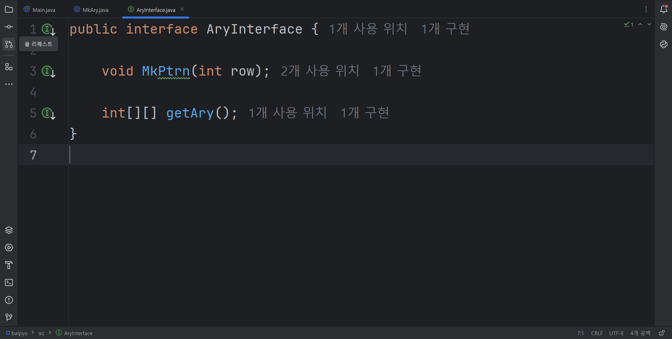
인터페이스 작성
이 인터페이스를 사용하는 클래스는 무조건 두 기능(메소드)은 가져야 한다.

Slide 9
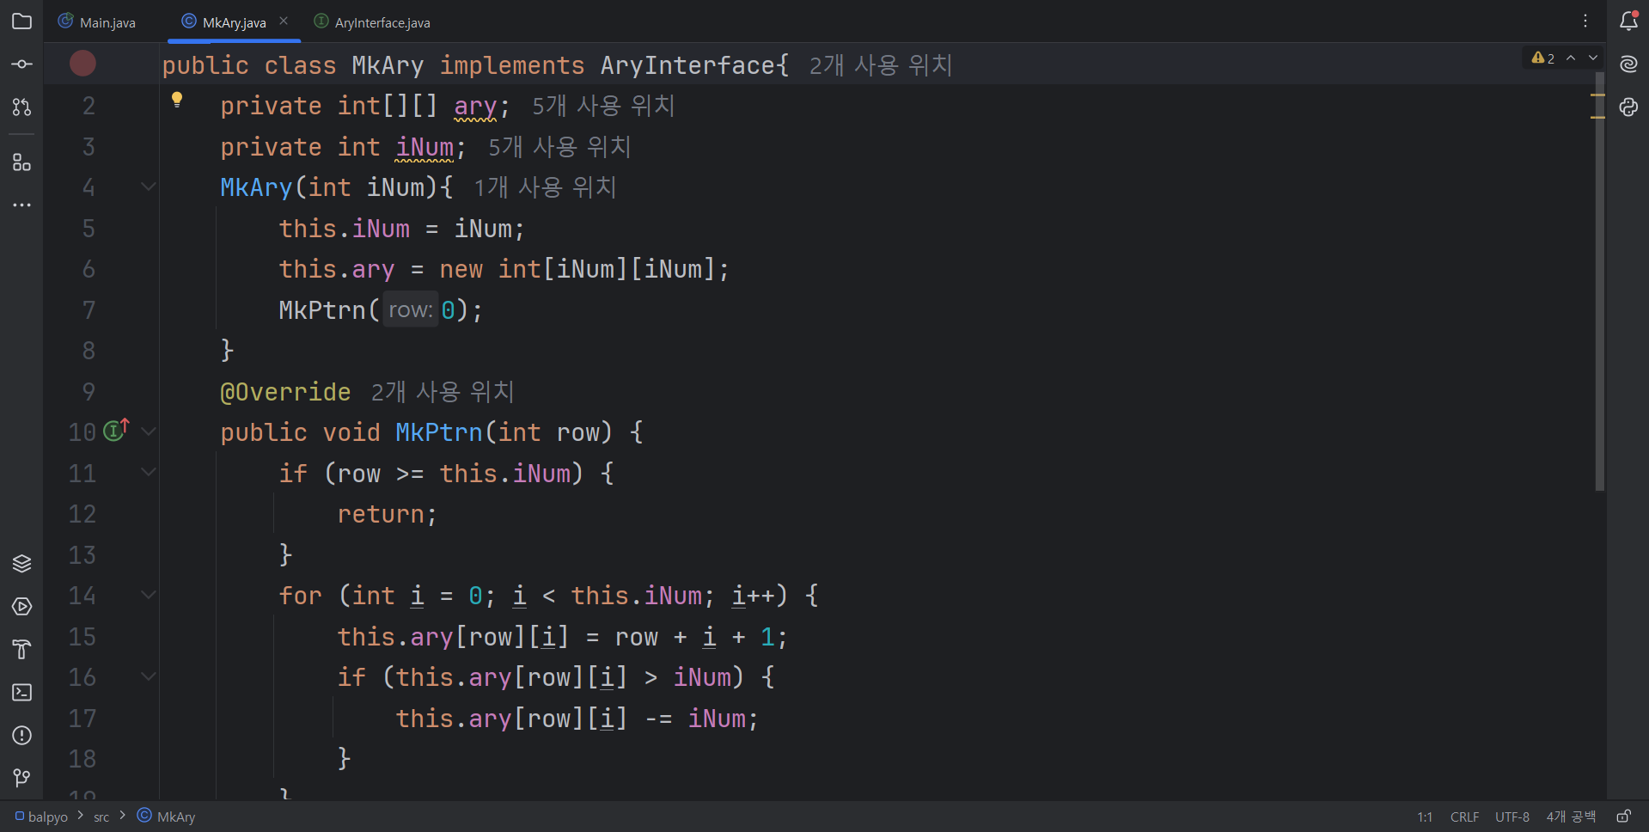
클래스 작성
MkAry 클래스를 AryInterface를 적용하여 생성
정수형 2차원 배열 ary 생성
숫자 값을 저장할 정수형 iNum 생성
MkAry 생성자 작성
넘겨 받은 숫자를 객체의 iNum 에 저장
넘겨 받은 숫자로 2차원 배열 크기 지정
MkPtrn 메소드 호출
AryInterface에서 상속받아 MkPtrn 메소드 제작

Slide 10
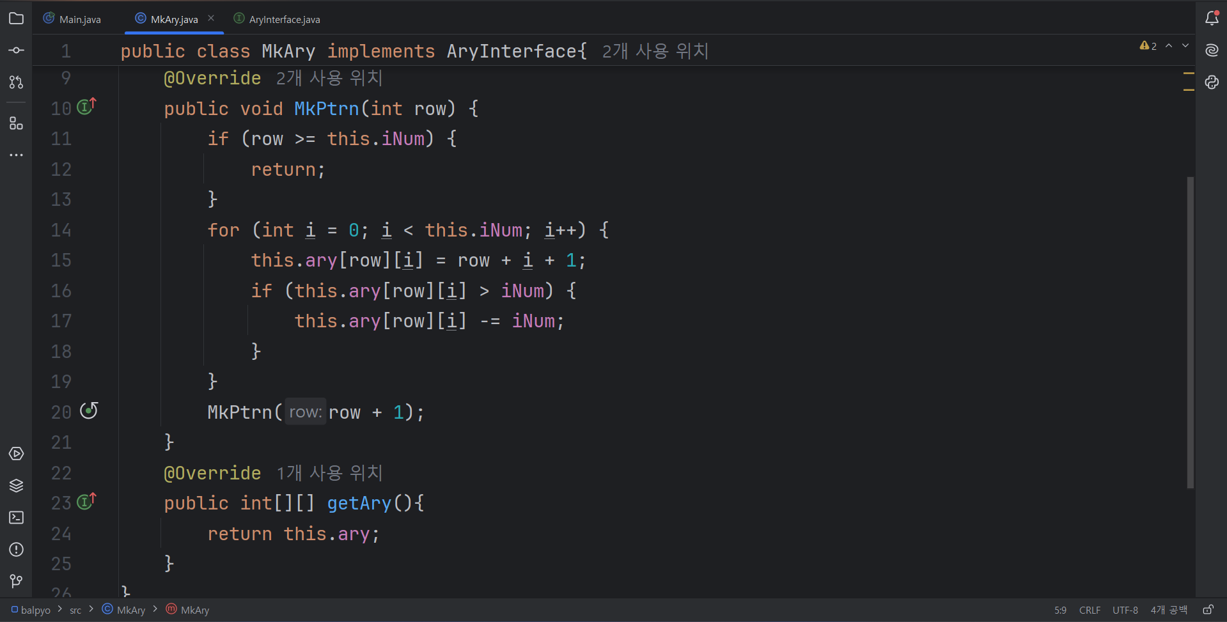
메소드 작성
함수의 첫 호출은 생성자에서 함, 시작 매개변수 row의 값은 0
재귀 함수 탈출을 위한 조건
0부터 iNum까지 i를 1씩 증가하며 반복
재귀 함수
1+0+1 = 2
1+1+1 = 3
1+2+1 = 4
…
1+9+1 = 11
0+0+1 = 1
0+1+1 = 2
0+2+1 = 3
…
0+9+1 = 10
2+0+1 = 3
2+1+1 = 4
2+2+1 = 5
…
2+9+1 = 12
[0][0], [0][1], [0][2] … [0][9]
※ 자기가 자기 자신을 호출하는 함수
[1][0], [1][1], [1][2] … [1][9]
9+0+1 = 10
9+1+1 = 11
9+2+1 = 12
…
9+9+1 = 19
해당 위치의 숫자가 입력한 숫자보다 크다면 입력한 숫자를 빼기
[2][0], [2][1], [2][2] … [2][9]
…
Ex) 11-10 = 1
[9][0], [9][1], [9][2] … [9][9]
Main에서 요청하면 생성된 배열을 반환하는 메소드

Slide 11
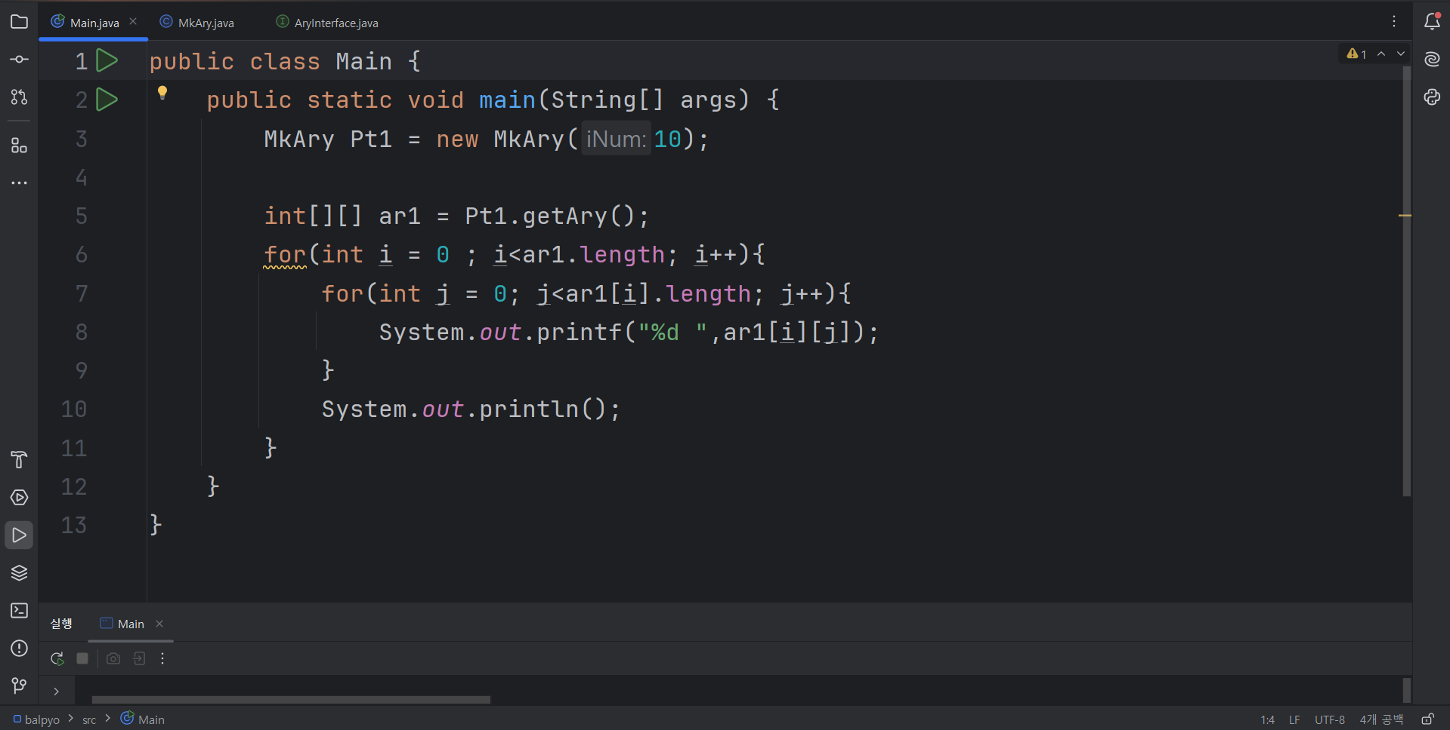
실행 코드 작성
Pt1이라는 이름으로 MkAry객체 생성
만들어진 배열을 가져와 ar1에 저장
배열의 길이로 이중 for문을 실행시켜
printf로 출력

Slide 12
실행 결과

